Slide 1
労働組合について
2019年5月
国土交通労働組合 東京気象支部

Slide 2
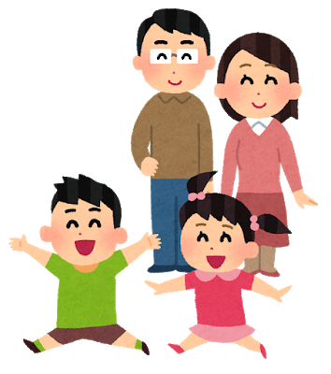
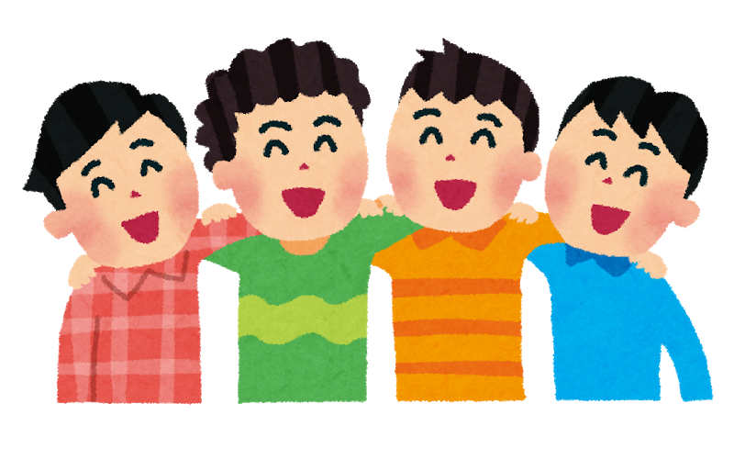
入庁おめでとうございます
↓・・・といった祝福をされて入庁されたのではないでしょうか？
公務員なら
安定してて
よかった
公務員とか
すごくね？
ご家族
ご友人
そう、公務員の職場は日本を代表する
ホワイト企業です。

Slide 3

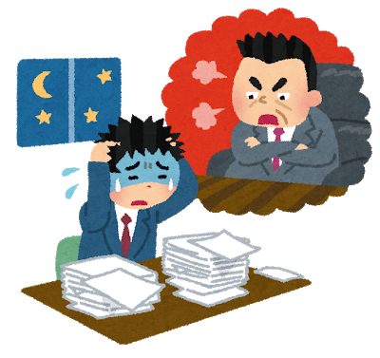
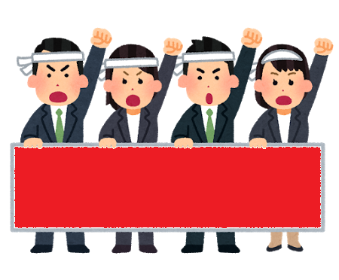
ホワイト企業には労働組合があり、
ブラック企業には労働組合がない。
給料ふやせ
産休くれ

Slide 4
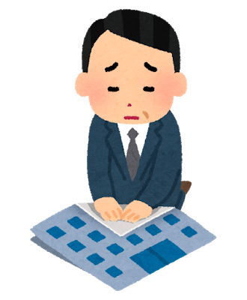
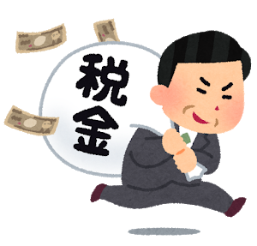
「肉屋を支持する豚」理論
「いちいち給料（残業代）をきちんと払っていたり、労働基準法をきちんと守ってたら会社がつぶれてしまう」
税金で仕事してるのだから、給料を減らされても仕方ない。
こんなことを言う自称「現実主義者」が
結構多い。

Slide 5
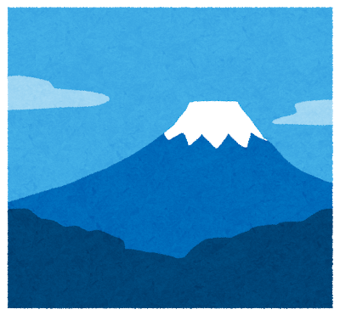
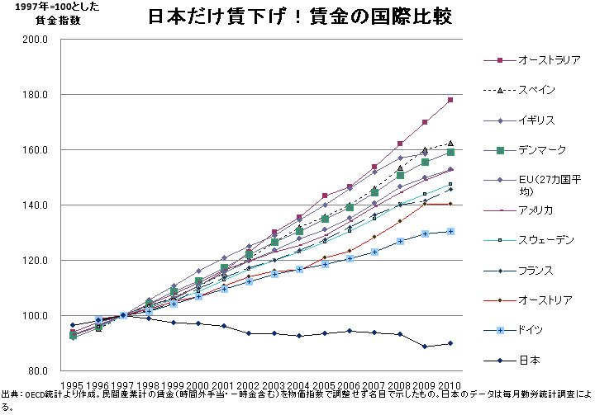
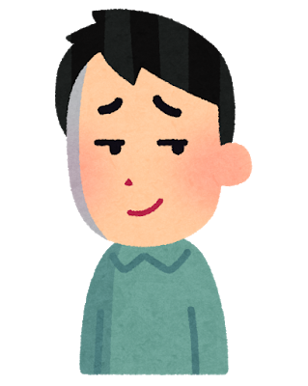
では、現実の話をしましょう
権利ばっかり主張して
仕事しないから給与が下がるんだよ
自己責任！
↑こんなことを言ってるうちに
日本だけ平均給与が低下・・・

Slide 6
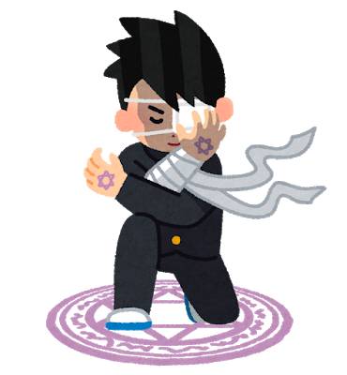
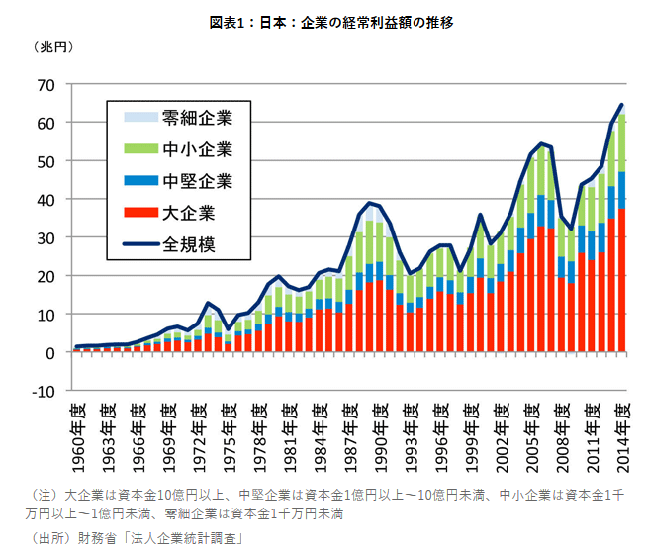
日本は平均給与が下がっても仕方ない？
賃金の高い日本では
国際競争力が保てないから
仕方ないんだよ
↑こんな知ったこと
言ってたら
役員や株主が
利益を総取り！

Slide 7
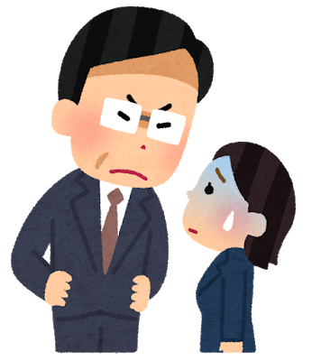
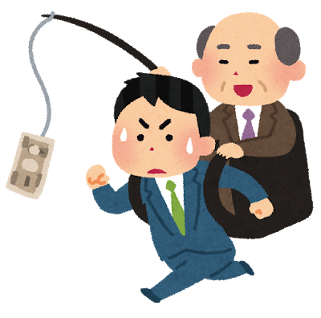
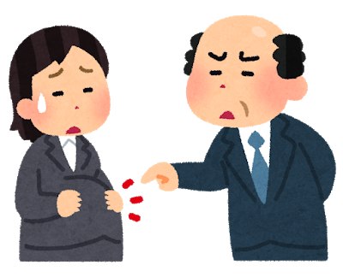
全ての不利益に対して
みんなで声を上げることで
ホワイト企業は維持されます
賃下げ
ハラスメント
団 結

Slide 8
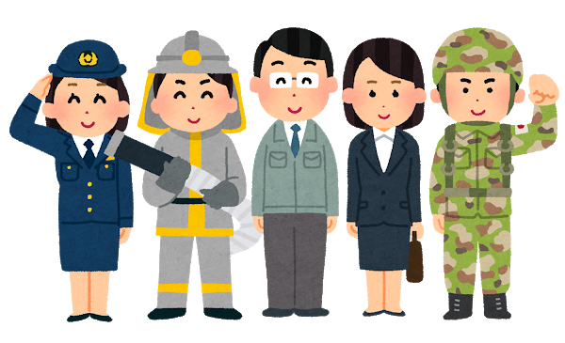
同じ公務員でも、組合の結成が認められていない
「敬礼する系の公務員」だと・・・
←ただし、このような公安職の公務員は、ブラックな分だけ少し給料が高く、医療が無料など配慮されている面もある。
不当な人事が発生しても、
「言うことが聞けないなら辞めろ」
で終わり。

Slide 9
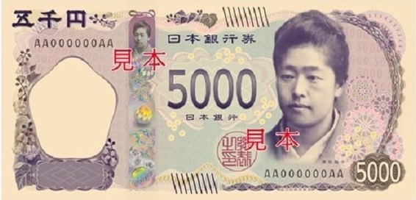
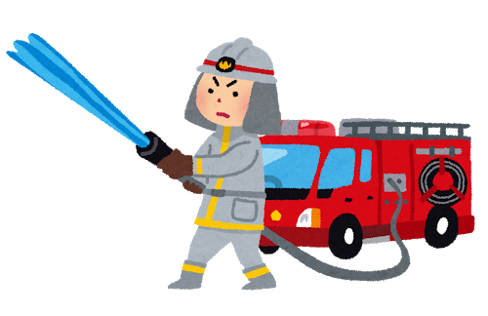
そうはいっても組合費が・・・
では、
火事が発生
しなかったら
消防署は
税金の無駄？

Slide 10
労働組合とは、職場のトラブルの「火消し」でもあります

Slide 11
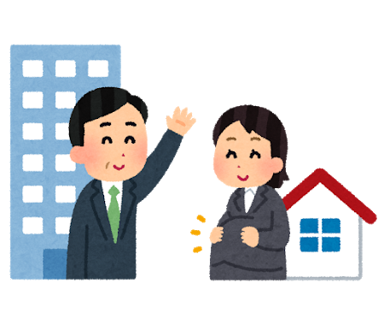
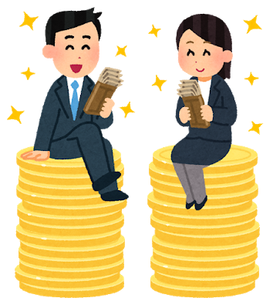
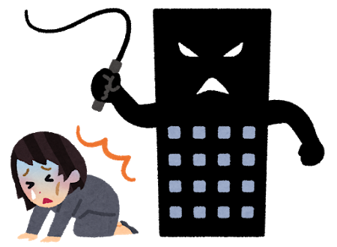
これからもホワイト企業であり続けるために、組合に入りましょう！
権利を主張できなかった
なれの果てが
ブラック企業です・・・

